Slide 1
Rut950 Date & Time Settings
(Bircom – Ergin BOYACI Müşteri Deneyimi ve Ürün Geliştirme)
2018

Slide 2
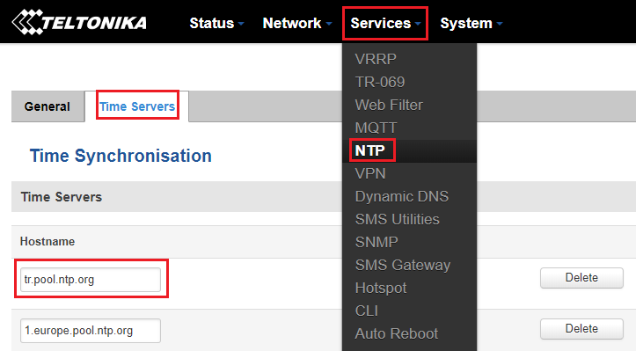
NTP Time sever tanımlaması yapılır

Slide 3
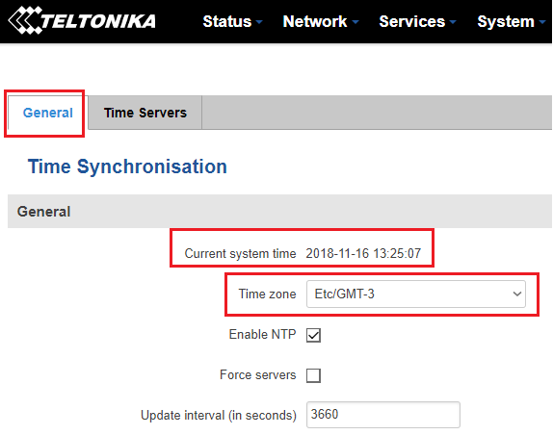
Time zone bölgesi seçilir ve üst satırda doğru tarih ve saat görülür

